Slide 1
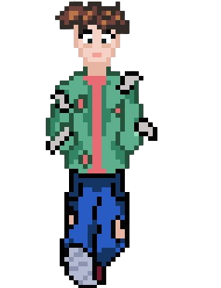
Energized
Игра от отбор “AADG”

Slide 2
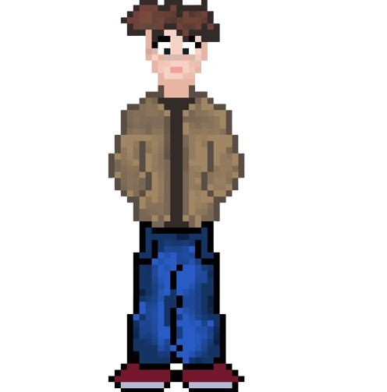
ТЕМАТА И ИДЕЯТА
Енергията около нас
Употреба
Насочване
Оптимизиране
Съхраняване
Енергията на човека
Трудностите при зависимостта
Насочването към вътрешния свят
Оптимизацията в живота ни
Съхранението на духа

Slide 3

ПРОБЛЕМЪТ
Загуба на връзката човек - свят
Трудностите в живота
Посвещаването на едно дело
Борбата за промяна

Slide 4
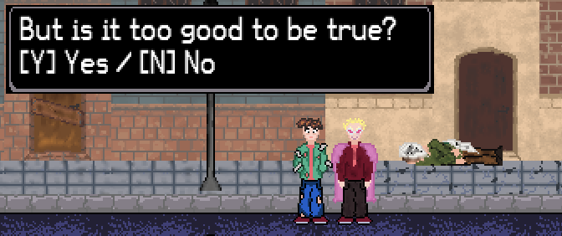
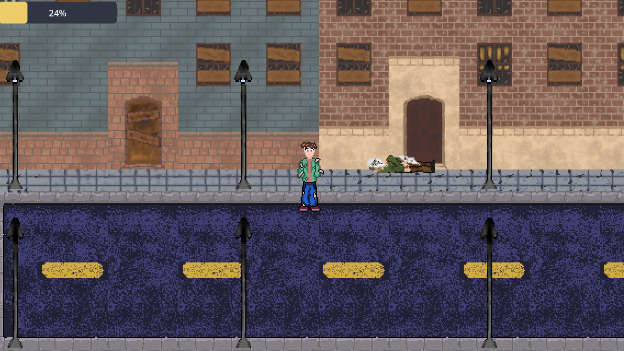
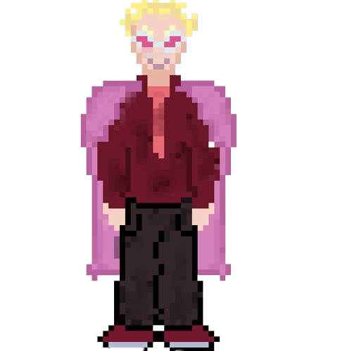

Загуба на връзката човек - свят
York [7:7]

Slide 5

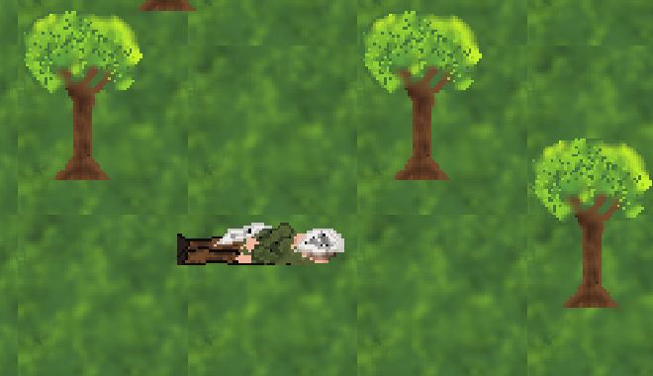
Трудностите в живота

Slide 6

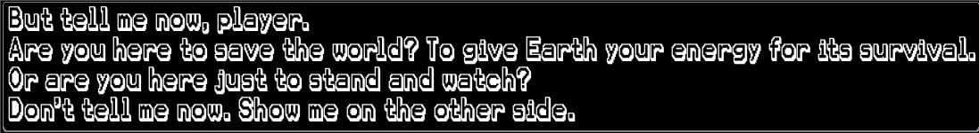
Борбата за промяна

Slide 7
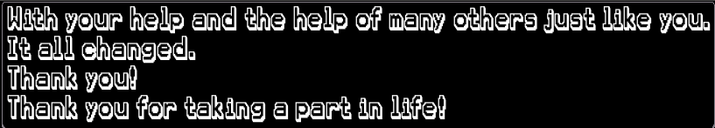
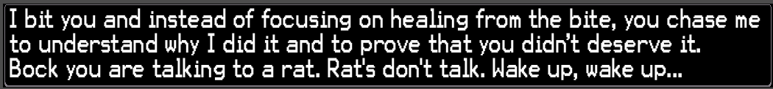

Посвещението на едно дело

Slide 8
Благодаря за вниманието!

